Slide 1
强化学习与无人驾驶
天津大学：王而川

Slide 2
无人驾驶铰接式车辆强化学习路径跟踪控制算法
PID算法更新

Slide 3
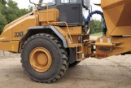
铰接式车辆
用铰连装置连接在一起的两节或多节车身组成的轮式车辆和履带式车辆，使用专门的液压机构，能够使车身相对的在水平面或垂直纵断（或横断）面上移动。它靠各车身之间的连接环的相互转动而改变前进方向。
<number>/60

Slide 4
算法
针对无人驾驶铰接式运输车辆无人驾驶智能控制问题，提出了一种强化学习自适应 ＰＩＤ 路径跟踪控制算法。
首先推导了铰接车的运动学模型，根据该模型建立实际行驶路径与参考路径偏差的模型，
以 ＰＩＤ 控制算法为基础，设计了基于强化学习的自适应 ＰＩＤ 路径跟踪控制器，该控制器以横向位置偏差、航向角偏差、曲率偏差为输入，以转角控制量为输出，通过强化学习算法对 ＰＩＤ 参数进行在线自适应整定。
最后在实车道路试验中验证了控制器的路径跟踪质量并与传统 ＰＩＤ 控制结果进行了对比。
结果表明，相比于传统 ＰＩＤ 控制器，强化学习自适应 ＰＩＤ 控制器能够有效减小超调和震荡，实现精确跟踪参考路径，可以较好地实现系统动态性能和稳态误差性能的优化。
<number>/60

Slide 5
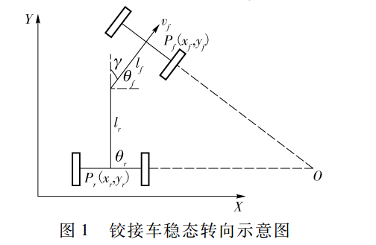
铰接车数学模型
<number>/60

Slide 6
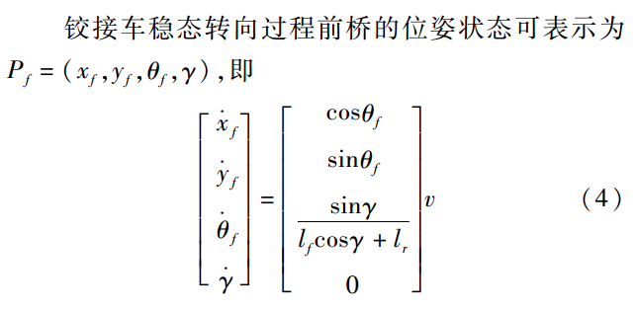
铰接车数学模型
<number>/60

Slide 7
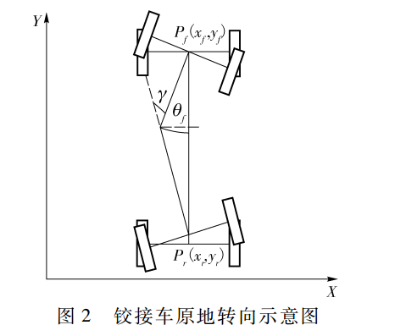
铰接车数学模型
<number>/60

Slide 8
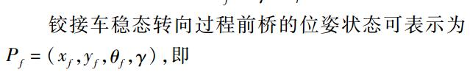
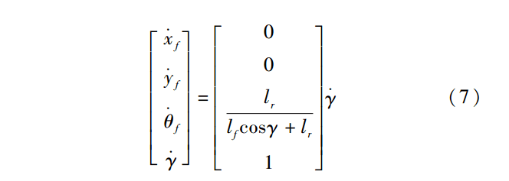
铰接车数学模型
<number>/60

Slide 9
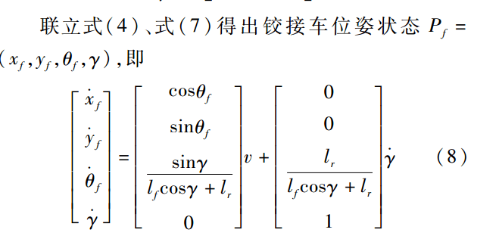
铰接车数学模型
<number>/60

Slide 10
铰接车数学模型
<number>/60

Slide 11
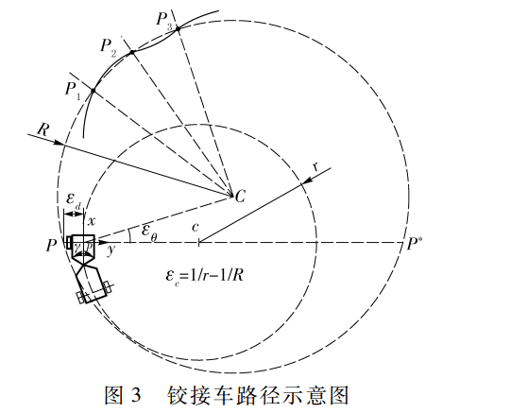
运动路径描述
<number>/60

Slide 12
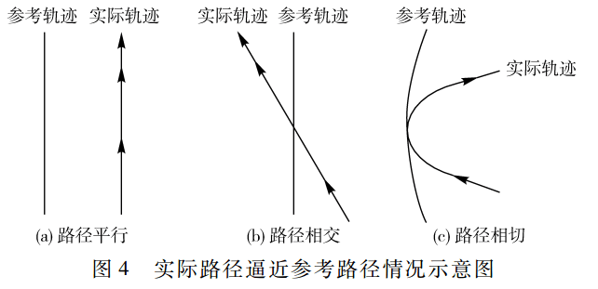
运动路径描述
<number>/60

Slide 13
强化学习 ＰＩＤ 路径跟踪算法
自适应 ＰＩＤ 控制器为一个可以随输入变化而改变增
益的 ＰＩＤ 控制器，被控对象即铰接车，输出为路径偏差，参考模型则是对偏差收敛的趋势进行规定，以获
得理想的收敛效果。
参考模型期望的偏差收敛值与实际偏差差值根据回报函数计算会得到一个当前参数效果的评价，通过累计历史回报计算综合回报指标，作为 ＡｃｔｏｒＣｒｉｔｉｃ 网络对历史多次参数调整结果的优劣的评价，再根据评价调整新的增益参数，并传递给 ＰＩＤ 控制器。
<number>/60

Slide 14

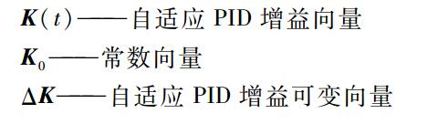
强化学习 ＰＩＤ 路径跟踪算法
<number>/60

Slide 15
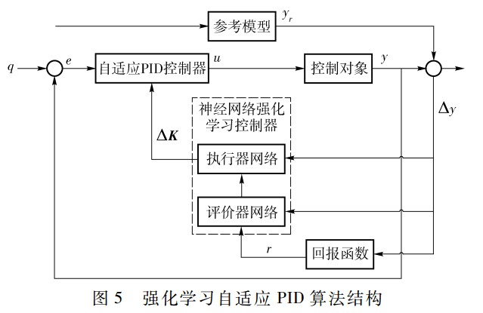
强化学习 ＰＩＤ 路径跟踪算法
<number>/60

Slide 16
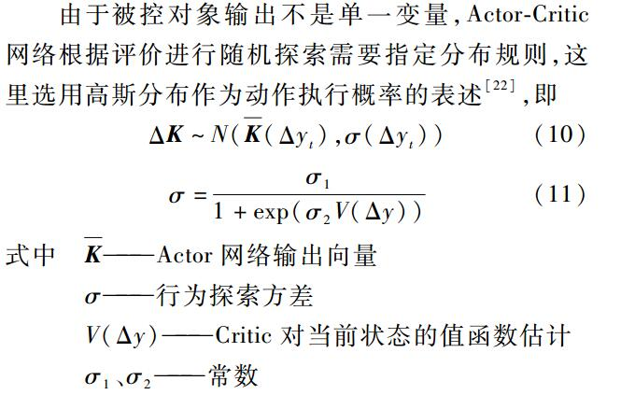
强化学习 ＰＩＤ 路径跟踪算法
<number>/60

Slide 17
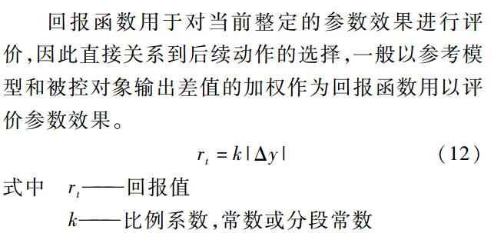
强化学习 ＰＩＤ 路径跟踪算法
<number>/60

Slide 18
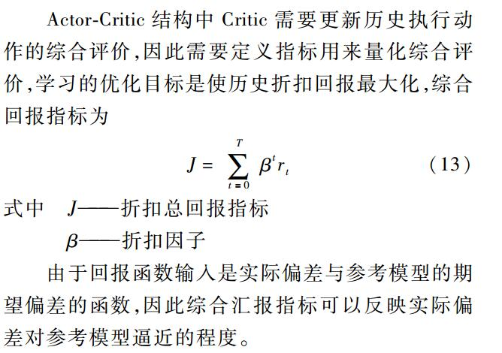
强化学习 ＰＩＤ 路径跟踪算法
<number>/60

Slide 19
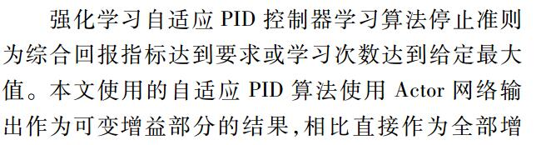
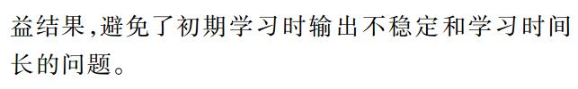
强化学习 ＰＩＤ 路径跟踪算法
<number>/60

Slide 20
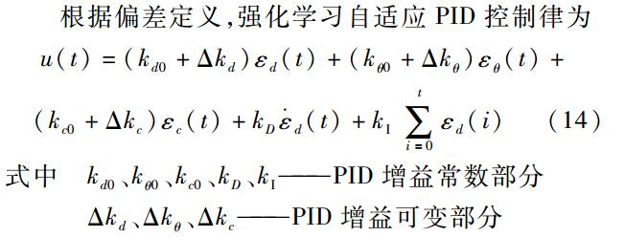
路径跟踪控制算法设计
<number>/60

Slide 21
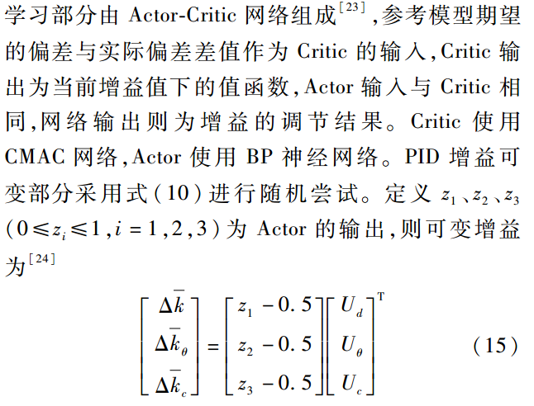
路径跟踪控制算法设计
<number>/60

Slide 22
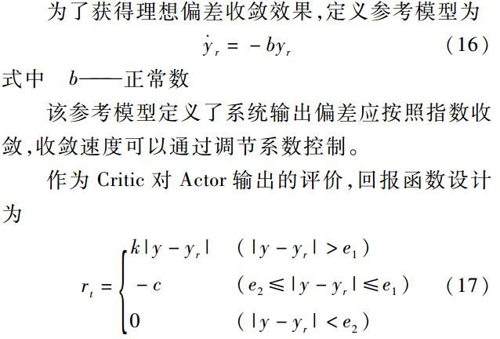
路径跟踪控制算法设计
<number>/60

Slide 23
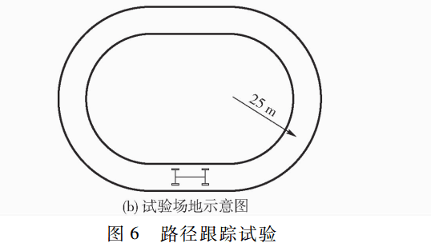
道路试验
<number>/60

Slide 24
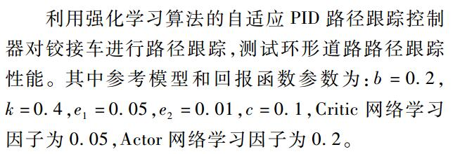
道路试验
<number>/60

Slide 25
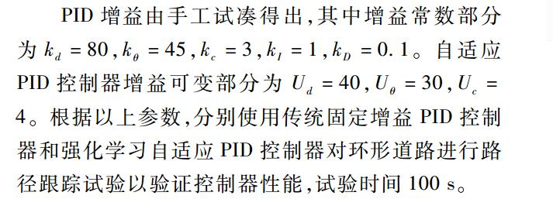
道路试验
<number>/60

Slide 26
分析结果
经过强化学习自适应 ＰＩＤ 算法相比固定参数 ＰＩＤ 算法各向偏差和控制量的幅值、均值、方差均有明显减小。 表明该算法能有 效 减 少 震 荡 和 稳 态 误 差、提 高 收 敛 速度 。
当实际路径与参考路径距离较远时横
向位置偏差影响起主要作用，而当实际路径接近参
考路径时，航向角偏差与曲率偏差起主要作用。 该
算法可以实现 ＰＩＤ 控制器参数的自适应整定，实现
路径跟踪控制的智能化
<number>/60

Slide 27
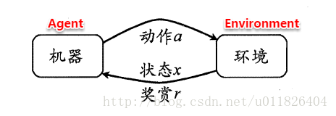
强化学习
在强化学习中，包含两种基本的元素：状态与动作，在某个状态下执行某种动作，这便是一种策略
通过反馈的结果信息不断调整之前的策略，从而算法能够学习到：在什么样的状态下选择什么样的动作可以获得最好的结果。延迟标记信息的监督学习
<number>/60

Slide 28
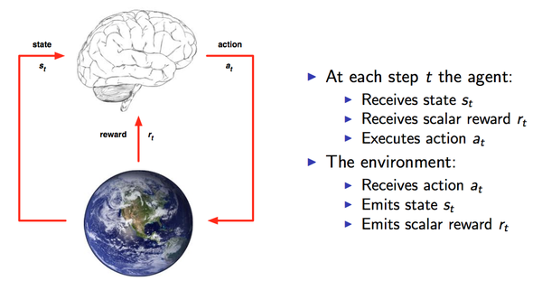
结构
状态（X）：机器对环境的感知，所有可能的状态称为状态空间；
动作（A）：机器所采取的动作，所有能采取的动作构成动作空间；
转移概率（P）：当执行某个动作后，当前状态会以某种概率转移到另一个状态；
奖赏函数（R）：在状态转移的同时，环境给反馈给机器一个奖赏。
当机器执行一个动作后，会使得环境按某种概率转移到另一个状态
<number>/60

Slide 29
学习某种策略
确定性策略：π（x）=a，即在状态x下执行a动作；
随机性策略：P=π（x,a），即在状态x下执行a动作概率。
一个策略的优劣取决于长期执行这一策略后的累积奖赏
<number>/60

Slide 30

累积奖赏来评估策略的好坏，最优策略则表示在初始状态下一直执行该策略后，最后的累积奖赏值最高。
只考虑一步——K摇臂赌博机
多步，有模型——有模型学习
没有模型——免模型学习
状态空间连续，有无穷多个——值函数近似
利用人类范例——模仿学习
参考：周志华老师-机器学习

Slide 31
K-摇臂赌博机
单步强化学习实质上是K-摇臂赌博机（K-armed bandit）的原型，一般我们尝试动作的次数是有限的，那如何利用有限的次数进行有效地探索呢？这里有两种基本的想法：
仅探索法：将尝试的机会平均分给每一个动作，即轮流执行，最终将每个动作的平均奖赏作为期望奖赏的近似值。
仅利用法：将尝试的机会分给当前平均奖赏值最大的动作，隐含着让一部分人先富起来的思想。

Slide 32
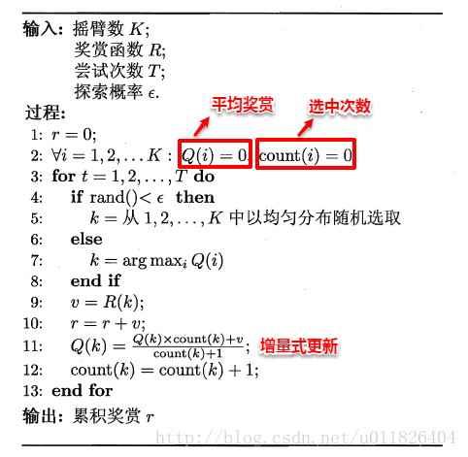
ε-贪心法基于一个概率来对探索和利用进行折中
具体而言：
在每次尝试时，以ε的概率进行探索，即以均匀概率随机选择一个动作；以1-ε的概率进行利用，即选择当前最优的动作。
ε-贪心法只需记录每个动作的当前平均奖赏值与被选中的次数，便可以增量式更新。

Slide 33
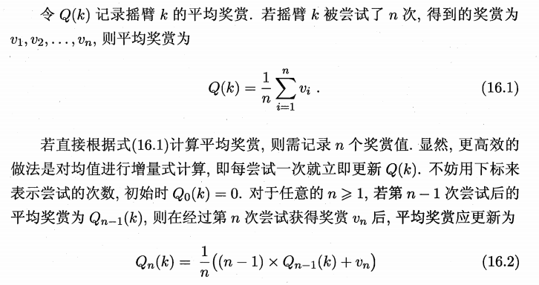
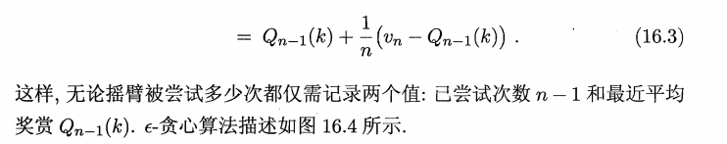

Slide 34
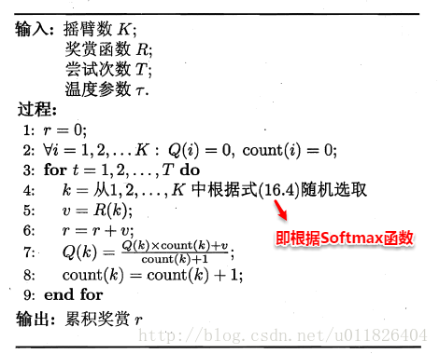

Softmax算法则基于当前每个动作的平均奖赏值来对探索和利用进行折中，Softmax函数将一组值转化为一组概率
值越大对应的概率也越高，因此当前平均奖赏值越高的动作被选中的几率也越大。Softmax函数如下所示：

Slide 35
模型已知
前面提到：在模型已知的前提下，我们可以对任意策略的进行评估。一般常使用以下两种值函数来评估某个策略的优劣：
状态值函数（V）：V（x），即从状态x出发，使用π策略所带来的累积奖赏；
状态-动作值函数（Q）：Q（x,a），即从状态x出发，执行动作a后再使用π策略所带来的累积奖赏。
<number>/60

Slide 36
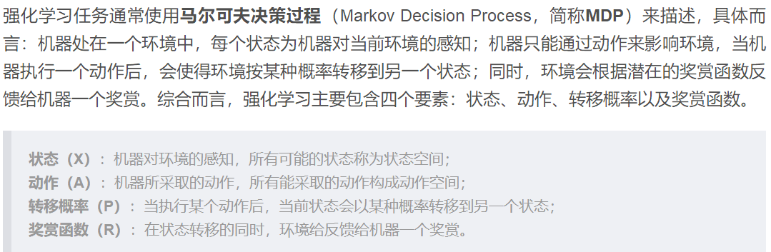
<number>/60

Slide 37

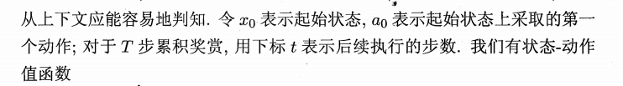

根据累积奖赏的定义，我们可以引入T步累积奖赏与r折扣累积奖赏：

Slide 38
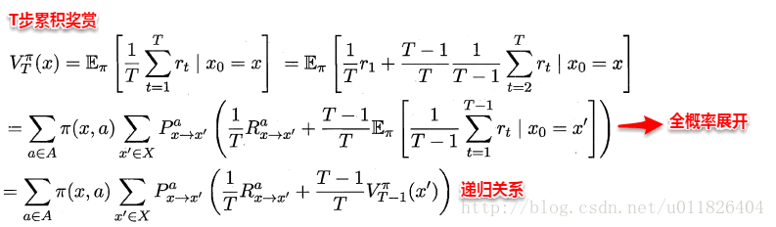

由于MDP具有马尔可夫性，即现在决定未来，将来和过去无关，我们很容易找到值函数的递归关系：
类似地，对于r折扣累积奖赏可以得到：

Slide 39
动态规划
通过把原问题分解为相对简单的子问题的方式求解复杂问题的方法。动态规划常常适用于有重叠子问题和最优子结构性质的问题。
若要解一个给定问题，我们需要解其不同部分（即子问题），再合并子问题的解以得出原问题的解。 通常许多子问题非常相似，为此动态规划法试图仅仅解决每个子问题一次，从而减少计算量： 一旦某个给定子问题的解已经算出，则将其记忆化存储，以便下次需要同一个子问题解之时直接查表。 这种做法在重复子问题的数目关于输入的规模呈指数增长时特别有用。
<number>/60

Slide 40
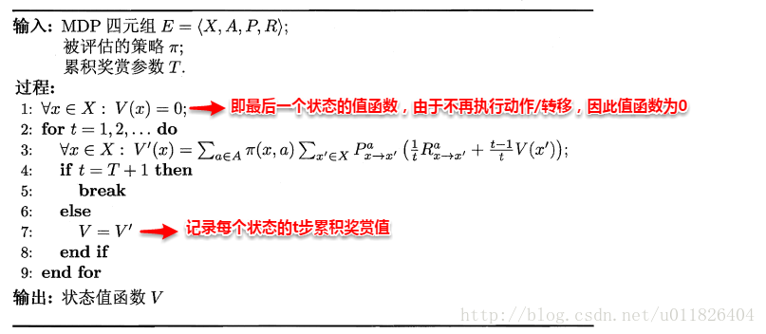
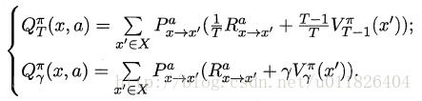
易知：当模型已知时，策略的评估问题转化为一种动态规划问题，
即以填表格的形式自底向上，先求解每个状态的单步累积奖赏，再求解每个状态的两步累积奖赏，一直迭代逐步求解出每个状态的T步累积奖赏。算法流程如下：
对于状态-动作值函数，只需通过简单的转化便可得到：

Slide 41
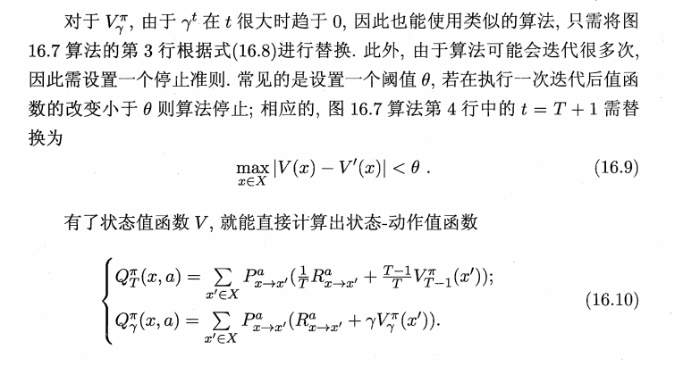

Slide 42
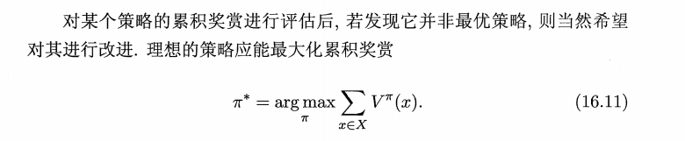
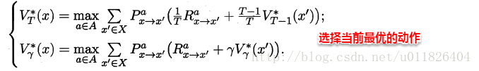

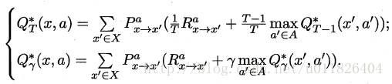
理想的策略应能使得每个状态的累积奖赏之和最大，简单来理解就是：不管处于什么状态，只要通过该策略执行动作，总能得到较好的结果。因此对于给定的某个策略，我们需要对其进行改进，从而得到最优的值函数。

Slide 43
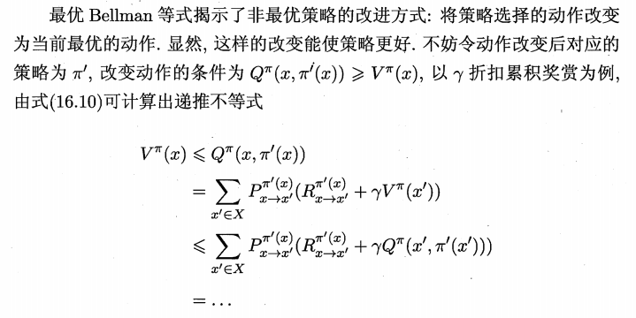


最优Bellman等式改进策略的方式为：将策略选择的动作改为当前最优的动作，而不是像之前那样对每种可能的动作进行求和。易知：选择当前最优动作相当于将所有的概率都赋给累积奖赏值最大的动作，因此每次改进都会使得值函数单调递增。

Slide 44
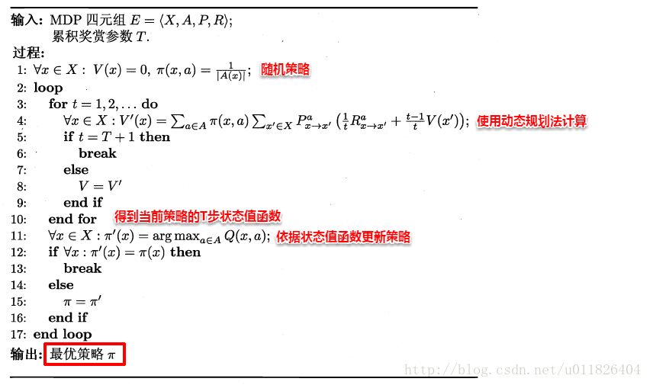
将策略评估与策略改进结合起来，我们便得到了生成最优策略的方法：先给定一个随机策略，现对该策略进行评估，然后再改进，接着再评估/改进一直到策略收敛、不再发生改变。这便是策略迭代算法，算法流程如下所示：

Slide 45
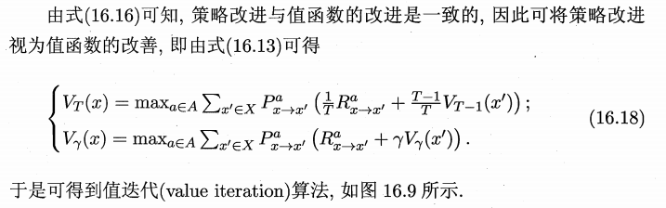
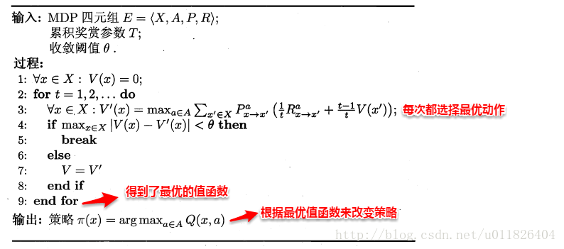
可以看出：策略迭代法在每次改进策略后都要对策略进行重新评估，因此比较耗时。若从最优化值函数的角度出发，即先迭代得到最优的值函数，再来计算如何改变策略，这便是值迭代算法，算法流程如下所示：

Slide 46
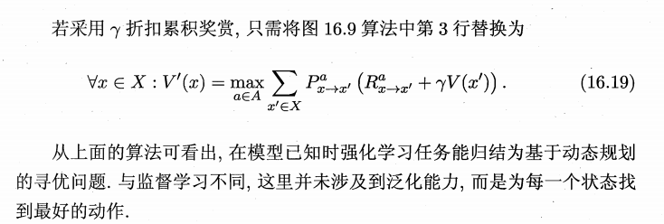

Slide 47
其他情况
在现实的强化学习任务中，环境的转移函数与奖赏函数往往很难得知，因此我们需要考虑在不依赖于环境参数的条件下建立强化学习模型，这便是免模型学习。
蒙特卡罗强化学习便是其中的一种经典方法。
状态空间连续，有无穷多个——值函数近似
利用人类范例——模仿学习

Slide 48
强化学习使用于无人驾驶
强化学习的目的是通过和环境交互，学习如何在相应观测中采取最优行为。
优势：
不需要标注的过程
特殊情况。
整个系统作为一个整体，一些模块更加鲁棒。
强化学习可以比较容易地学习到一系列行为。
<number>/60

Slide 49
强化学习介绍
环境感知：驾驶中环境观测是摄像头和激光雷达采集到的周围环境的图像和点云，行驶速度、GPS定位、行驶方向。
奖励：驾驶中的环境的奖励根据任务的不同，可以通过到达终点的速度、舒适度和安全性等指标确定。
强化学习适用于无人驾驶的决策过程。
<number>/60

Slide 50
挑战
在强化学习中没有确定在每一时刻应该采取哪个行为的信息，强化学习算法必须通过探索各种可能的行为才能判断出最优的行为。如何有效地在可能行为数量较多的情况下有效探索，是增强学习中最重要的问题之一。
在增强学习中一个行为不仅可能会影响当前时刻的奖励，而且还可能会影响之后所有时刻的奖励。在最坏的情况下，一个好行为不会在当前时刻获得奖励，而会在很多步都执行正确后才能得到奖励。在这种情况下，增强学习需要判断出奖励和很多步之前的行为有关非常有难度。
<number>/60

Slide 51

强化学习算法
环境在t+1时刻返回的奖励在当前状态和行为确定下的期望可以表示为：Ras=E{rt+1|st=s,at=a}.
强化学习算法在每一个时刻执行行为的策略可以通过概率π(s,a,θ)=Pr{at=a|st=s;θ}来表示。
学习到最优的强化学习策略，也就是学习到能够取得最高奖励的策略。
其中γ是增强学习中的折扣系数，用来表示在之后时刻得到的奖励折扣。同样的奖励，获得的时刻越早，强化学习系统所感受到的奖励越高。
<number>/60

Slide 52
强化学习算法
Q函数Qpi(s,a)表示的是在状态为s，执行行为a之后的时刻都使用策略π选择行为能够得到的奖励。
Q函数最高的行为就是最优行为。
REINFORCE算法和Deep Q-learning算法
<number>/60

Slide 53
REINFORCE算法
REINFORCE是最简单的强化算法。
其基本思想是通过在环境里面执行当前的策略直到一个回合结束根据得到的奖励可以计算出当前策略的梯度。用这个梯度更新当前的策略得到新策略。在下面的回合，再用新的策略重复这个过程，一直到计算出的梯度足够小为止。最后得到的策略就是最优策略。
<number>/60

Slide 54

REINFORCE算法
假设我们当前的策略概率是πθ(x)=Pr{at=a|st=s;θ} (θ是策略参数）。每个回合，算法实际执行的行为at是按照概率π(x)采样所得到的。算法在当前回合时刻t获得的奖励用rt表示。那么，策略梯度可以通过以下的公式计算。
其中π(at|st;θ)是策略在观测到st时选择at的概率。Rt=∑Tt′=tγt′-trt′是算法在采取了当前策略之后所获得的总的折扣后的奖励。为了减少预测出梯度的方差。我们一般会使用(Rt-bt)来代替Rt，bt一般等于Eπ[Rt]，也就是当前t时刻的环境下使用策略π之后能获得的折扣后奖励的期望。
计算出方差之后，我们可以使用θ=θ+▽θρ(π)更新参数得到新的策略。
<number>/60

Slide 55
REINFORCE算法
REINFORCE的核心思想是通过从环境中获得的奖励判断执行行为的好坏。
如果一个行为执行之后获得的奖励比较高，那么算出的梯度也会比较高，这样在更新后的策略中该行为被采样到的概率也会比较高。
反之，对于执行之后获得奖励比较低的行为，因为计算出的梯度低，更新后的策略中该行为被采样到的概率也会比较低。
通过在这个环境中反复执行各种行为，REIFORCE可以大致准确地估计出各个行为的正确梯度，从而对策略中各个行为的采样概率做出相应调整。
<number>/60

Slide 56
REINFORCE算法
作为最简单的采样算法，REINFORCE得到了广泛应用，例如学习视觉的注意力机制和学习序列模型的预测策略都用到了REINFORCE算法。
事实证明，在模型相对简单，环境随机性不强的环境下，REINFORCE算法可以达到很好的效果。
<number>/60

Slide 57
REINFORCE算法问题
首先，REINFORCE算法中，执行了一个行为之后的所有奖励都被认为是因为这个行为产生的，这显然不合理。
其次，REINFROCE算法有可能会收敛到一个局部最优点。
最后，REINFORCE算法之后在环境存在回合的概念的时候才能够使用。如果不存在环境的概念，REINFORCE算法也无法使用。
<number>/60

Slide 58
Deep Q-learning算法
Deep Q-learning是一种基于Q函数的增强学习算法。该算法对于复杂的每步行为之间存在较强的相关性环境有很好的效果。
Deep Q-learning学习算法的基础是Bellman公式。我们在前面的章节已经介绍了Q函数的定义，如下所示。
<number>/60

Slide 59

Deep Q-learning算法
如果我们学习到了最优行为对应的Q函数Q*(s,a)，那么这个函数应该满足下面的Bellman公式。
如果学习到了最优行为对应的Q函数Q*(s,a)，那么我们在每一时刻得到了观察st之后，选择使得Q*(s,a)最高的行为做为执行的行为at。
<number>/60

Slide 60


Deep Q-learning算法
用一个神经网络来计算Q函数，用Q(s,a;w)来表示。其中w是神经网络的参数。我们希望
学习出来的Q函数满足Bellman公式。损失函数
其中r是在s的观测执行行为a后得到的奖励，s′是执行行为a之后下一个时刻的观测。这个公式的前半部分r+γmaxa′Q*(s′,a′,w)也被称为目标函数。我们希望预测出的Q函数能够和通过这个时刻得到的奖励及下个时刻状态得到的目标函数尽可能接近。通过这个损失函数，我们可以计算出如下梯度。
可以通过计算出的梯度，使用梯度下降算法更新参数w。
<number>/60

Slide 61
深度神经网络来逼近Q函数存在很多问题
首先，在一个回合内采集到的各个时刻的数据是存在着相关性的。因此，如果我们使用了一个回合内的全部数据，那么我们计算出的梯度是有偏的。
其次，由于取出使Q函数最大的行为这个操作是离散的，即使Q函数变化很小，我们所得到的行为也可能差别很大。这个问题会导致训练时策略出现震荡。
最后，Q函数的动态范围有可能会很大，并且我们很难预先知道Q函数的动态范围。因为，我们对一个环境没有足够的了解的时候，很难计算出这个环境中可能得到的最大奖励。这个问题会使Q-learning工程梯度可能会很大，导致训练不稳定。
<number>/60

Slide 62
解决办法
Deep Q-learning算法使用了经验回放算法。
经验回放算法将之前算法在一个环境中的所有经验都存放起来。在学习的时候，可以从经验中采样出一定数量的跳转信息(st,at,rt+1,st+1)，也就是当处于环境，然后利用这些信息计算出梯度学习模型。因为不同的跳转信息是从不同回合中采样出来的，所以它们之间不存在强相关性。这个采样过程还可以解决同一个回合中的各个时刻的数据相关性问题。
<number>/60

Slide 63

解决办法
Deep Q-learning算法使用了目标Q网络来解决学习过程中的震荡问题。可以定义一个目标Q网络Q(s,a;w-)。这个网络的结构和用来执行的Q网络结构完全相同，唯一不同就是使用的参数w-。目标函数可以通过目标Q网络计算。
目标Q网络参数在很长时间内保持不变，每当在Q网络学习了一定时间之后，可以Q网络的参数w替换目标Q网络的参数w-。这样目标函数在很长的时间里保持稳定。可以解决学习过程中的震荡问题。
<number>/60

Slide 64
解决办法
为了防止Q函数的值太大导致梯度不稳定。Deep Q-learning的算法对奖励设置了最大和最小值（一般设置为[-1, +1]）。我们会把所有奖励缩放到这个范围。这样算法计算出的梯度更加稳定。
<number>/60

Slide 65
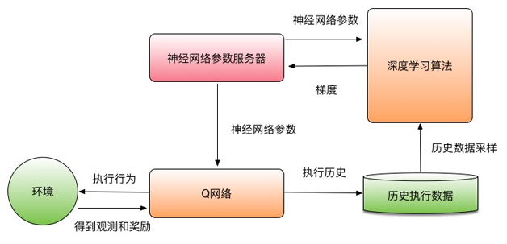
Deep Q-learning算法原理图
<number>/60

Slide 66
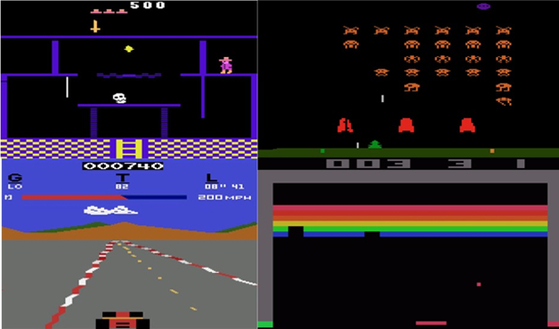
因为使用了深度神经网络来学习Q函数，Deep Q-learning算可以直接以图像作为输入学习复杂的策略。其中一个例子是学习Atari游戏。这是计算机游戏的早期形式，一般图像比较粗糙，但要玩好需要对图像进行理解，并且执行复杂的策略，例如躲避，发射子弹，走迷宫等。
<number>/60

Slide 67
Deep Q-learning算法
Deep Q-learning算法在没有任何额外知识的情况下，完全以图像和获得的奖励进行输入。
在大部分Atari游戏中都大大超过了人类性能。
这是深度学习或者增强学习出现前完全不可能完成的任务。
Atari游戏是第一个Deep Q-learning解决了用其他算法都无法解决的问题，充分显示了将深度学习和增强学习结合的优越性和前景。
<number>/60

Slide 68
使用增强学习帮助决策
现有的深度增强学习解决的问题中，我们执行的行为一般只对环境有短期影响。
例如，在Atari赛车游戏中，我们只需要控制赛车的方向和速度让赛车沿着跑道行驶，并且躲避其他赛车就可以获得最优的策略。
<number>/60

Slide 69
使用增强学习帮助决策
但是对于更复杂决策的情景，我们无法只通过短期奖励得到最优策略。
一个典型的例子是走迷宫。在走迷宫这个任务中，判断一个行为是否是最优无法从短期的奖励来得到。只有当走到终点时，才能得到奖励。
在这种情况下，直接学习出正确的Q函数非常困难。我们只有把基于搜索的和基于增强学习的算法结合，才能有效解决这类问题。
<number>/60

Slide 70
搜索树
基于搜索算法一般是通过搜索树来实现的。
搜索树既可以解决一个玩家在环境中探索的问题（例如走迷宫），也可以解决多个玩家竞争的问题（例如围棋）。
<number>/60

Slide 71
搜索树
以围棋为例，讲解搜索树的基本概念。
围棋游戏有两个玩家，分别由白子和黑子代表。围棋棋盘中线的交叉点是可以下子的地方。两个玩家分别在棋盘下白子和黑子。一旦一片白子或黑子被相反颜色的子包围，那么这片子就会被提掉，重新成为空白的区域。游戏的最后，所有的空白区域都被占领或是包围。占领和包围区域比较大的一方获胜。
<number>/60

Slide 72
搜索树
在围棋这个游戏中，从环境中得到的观测st是棋盘的状态，也就是白子和黑子的分布。
执行的行为是所下白子或者黑子的位置。
得到的奖励可以根据游戏是否取胜得到。取胜的一方+1，失败的一方-1。
<number>/60

Slide 73
搜索树
游戏进程可以通过如下搜索树来表示：搜索树中的每个节点对应着一种棋盘状态，每一条边对应着一个可能的行为。在如图4所示的搜索树中，黑棋先行，树的根节点对应着棋盘的初始状态s0。a1和a2对应着黑棋两种可能的下子位置（实际的围棋中，可能的行为远比两种多）。每个行为ai对应着一个新的棋盘的状态si1。接下来该白棋走，白棋同样有两种走法b1和b2，对于每个棋盘的状态si1，两种不同的走法又会生成两种不同状态。如此往复，一直到游戏结束，我们就可以在叶子节点中获得游戏结束时黑棋获得的奖励。我们可以通过这些奖励获得最佳的状态。
<number>/60

Slide 74
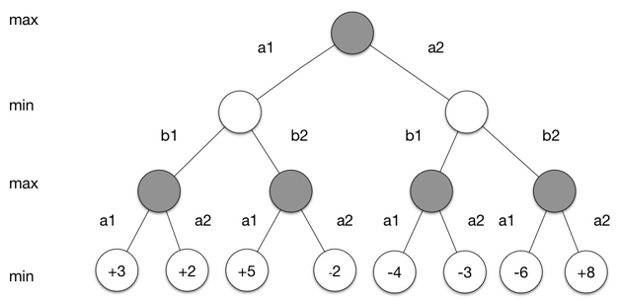
搜索树算法示例
<number>/60

Slide 75

搜索树算法
通过这个搜索树，如果给定黑棋和白棋的策略π=[π1,π2]，我们可以定义黑棋的值函数为黑棋在双方分别执行策略π1和π2时，最后黑棋能获得奖励的期望。
<number>/60

Slide 76

搜索树算法
黑棋需要寻找的最优策略需要最优化最坏的情况下，黑棋所能得到的奖励。我们定义这个值函数为最小最大值函数。黑棋的最优策略就是能够达到这个值函数的策略π1。
<number>/60

Slide 77
搜索树算法
如果我们能够穷举搜索树的每个节点，那么我们可以很容易地用递归方式计算出最小最大值函数和黑棋的最优策略。
但在实际的围棋中，每一步黑棋和白棋可以采用的行为个数非常多，而搜索树的节点数目随着树的深度指数增长。
<number>/60

Slide 78
搜索树算法
无法枚举所有节点计算出准确的最小最大值函数，而只能通过学习v(s;w)~v*(s)作为近似最小最大值函数。可以通过两种方法使用这个近似函数。
可以使用这个近似函数确定搜索的优先级。对于一个节点，白棋或者黑棋可能有多种走法，我们应该优先搜索产生最小最大值函数比较高节点的行为，因为在实际游戏中，真实玩家一般会选择这些相对比较好的行为。
可以使用这个近似函数来估计非叶子节点的最小最大值。如果这些节点的最小最大值非常低，那么这些节点几乎不可能对应着最优策略。我们再搜索的时候也不用考虑这些节点。
<number>/60

Slide 79


算法
因此主要问题是如何学习到近似最小最大值函数v(s;w)。我们可以使用两个学习到的围棋算法自己和自己玩围棋游戏。然后通过增强学习算法更新近似最小最大值函数的参数w。在玩完了一局游戏之后，我们可以使用类似REINFORCE算法的更新方式：
在这个式子中Gt表示的是在t时刻之后获得的奖励。因为在围棋这个游戏中，我们只在最后时刻获得奖励。所以Gt对应的是最后获得的奖励。我们也可以使用类似Q-learning的方式用TD误差来更新参数。
<number>/60

Slide 80
算法
围棋这个游戏中，我们只在最后时刻获得奖励。
一般使用REINFORCE算法的更新方式效果比较好。在学习出一个好的近似最小最大值函数之后，可以大大加快搜索效率。
这就是通过学习近似最小最大值函数加速搜索的过程。
<number>/60

Slide 81
问题
现有将增强学习和搜索结合的算法只能用于确定性的环境中。确定性的环境中给定一个观测和一个行为，下一个观测是确定的，并且这个转移函数是已知的。
在环境非确定，并且转移函数未知的情况下，如何把增强学习和搜索结合还是增强学习领域中没有解决的问题。
<number>/60

Slide 82
自动驾驶的决策介绍
自动驾驶的人工智能包含了感知、决策和控制三个方面。
控制是指当我们有了一个目标，例如右转30度，如何通过调整汽车的机械参数达到这个目标。成熟的算法能够解决
<number>/60

Slide 83
自动驾驶决策介绍
自动驾驶的决策是指给定感知模块解析出的环境信息如何控制汽车的行为来达到驾驶目标
现有自动驾驶的决策模块一般根据规则构建，虽然可以应付大部分驾驶情况，对于驾驶中可能出现的各种突发情况，基于规则的决策系统不可能枚举到所有突发情况。我们需要一种自适应系统来应对驾驶环境中出现的各种突发情况。
<number>/60

Slide 84
自动驾驶决策介绍
现有自动驾驶的决策系统大部分基于规则，该系统大部分可以用有限状态机表示。
例如，自动驾驶的高层行为可以分为向左换道、向右换道、跟随、紧急停车。
决策系统根据目标可以决定执行高层行为。根据需要执行的高层行为，决策系统可以用相应的规则生成出底层行为。基于规则决策系统的主要缺点是缺乏灵活性。对于所有有的突发情况，都需要写一个决策。
这种方式很难对所有的突发系统面面俱到
<number>/60

Slide 85
无人驾驶模拟器
自动驾驶的决策过程中，模拟器起着非常重要的作用。决策模拟器负责对环境中常见的场景进行模拟，例如车道情况、路面情况、障碍物分布和行为、天气等。同时还可以将真实场景中采集到的数据进行回放。
决策模拟器的接口和真车的接口保持一致，这样可以保证在真车上使用的决策算法可以直接在模拟器上运行。除了决策模拟器之外，自动驾驶的模拟器还包含了感知模拟器和控制模拟器，用来验证感知和控制模块。
<number>/60

Slide 86
无人驾驶模拟器
自动驾驶模拟器的第一个重要功能是验证。在迭代决策算法的过程中，我们需要比较容易地衡量算法性能。比如，需要确保新决策算法在之前能够正确运行和常见的场景都能够安全运行。我们还需要根据新决策算法对常见场景的安全性、快捷性、舒适性打分。我们不可能每次在更新算法时都在实际场景中测试，这时有一个能可靠反映真实场景的无人驾驶模拟器是非常重要的。
<number>/60

Slide 87
无人驾驶模拟器
模拟器的另一个重要的功能是进行增强学习。可以模拟出各种突发情况，然后增强学习算法利用其在这些突发情况中获得的奖励，学习如何应对。这样，只要能够模拟出足够的突发情况，增强学习算法就可以学习到对应的处理方法，而不用每种突发情况都单独写规则处理。而且，模拟器也可以根据之前增强学习对于突发情况的处理结果，尽量产生出当前的增强学习算法无法解决的突发，从而增强学习效率。
<number>/60

Slide 88
无人驾驶模拟器
综上所述，自动驾驶模拟器对决策模块的验证和学习都有着至关重要的作用，是无人驾驶领域的核心技术。如何创建出能够模拟出真实场景、覆盖大部分突发情况、并且和真实的汽车接口兼容的模拟器，是自动驾驶研发的难点之一。
<number>/60

Slide 89
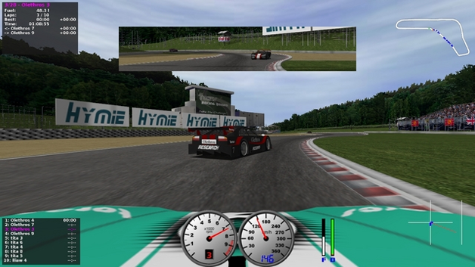
增强学习在自动驾驶中的应用和展望
我们在TORCS模拟器中使用增强学习进行了探索性的工作。TORCS是一个赛车模拟器。玩家的任务是超过其他AI车，以最快速度达到终点。虽然TORCS中的任务和真实的自动驾驶任务还有很大区别。但其中算法的性能非常容易评估。TORCS模拟器如图5所示。增强学习算法一般可以以前方和后方看到的图像作为输入，也可以环境状态作为输入（例如速度，离赛道边缘的距离和跟其他车的距离）。
<number>/60

Slide 90
应用与展望
使用了环境状态作为输入。使用Deep Q-learning做为学习算法学习。
环境奖励定义为在单位时刻车辆沿跑道的前进距离。另外，如果车出了跑道或者和其他的车辆相撞，会得到额外惩罚。环境状态包括车辆的速度、加速度、离跑道的左右边缘的距离，以及跑道的切线夹角，在各个方向上最近的车的距离等等。车的行为包括向上换挡、向下换挡、加速、减速、向左打方向盘、向右打方向盘等等。
<number>/60

Slide 91
应用与展望
与普通的Deep Q-learning相比，做了以下的改进。
首先，使用了多步TD算法进行更新。多步TD算法能比单步算法每次学习时看到更多的执行部数，因此也能更快地收敛。
其次，我们使用了Actor-Critic的架构。它把算法的策略函数和值函数分别使用两个网络表示。这样的表示有两个优点：
1. 策略函数可以使用监督学习的方式进行初始化学习。
2. 在环境比较复杂的时候，学习值函数非常的困难。把策略函数和值函数分开学习可以降低策略函数学习的难度。
使用了改进后的Deep Q-learning算法，我们学习到的策略在TORCS中可以实现沿跑到行走，换道，超车等行为。基本达到了TORCS环境中的基本驾驶的需要。Google DeepMind直接使用图像作为输入，也获得了很好的效果，但训练的过程要慢很多。
<number>/60

Slide 92
应用与展望
现有的增强学习算法在自动驾驶模拟环境中获得了很有希望的结果。但是可以看到，如果需要增强学习真正能够在自动驾驶的场景下应用，还需要有很多改进。
第一个改进方向是增强学习的自适应能力。现有的增强学习算法在环境性质发生改变时，需要试错很多次才能学习到正确的行为。而人在环境发生改变的情况下，只需要很少次试错就可以学习到正确的行为。如何只用非常少量样本学习到正确的行为是增强学习能够实用的重要条件。
第二个重要的改进方向是模型的可解释性。现在增强学习中的策略函数和值函数都是由深度神经网络表示的，其可解释性比较差，在实际的使用中出了问题，很难找到原因，也比较难以排查。在自动驾驶这种人命关天的任务中，无法找到原因是完全无法接受的。
<number>/60

Slide 93
应用与展望
第三个重要的改进方向是推理和想象能力。人在学习的过程中很多时候需要有一定的推理和想象能力。比如，在驾驶时，不用亲身尝试，也知道危险的行为会带来毁灭性的后果。 这是因为人类对这个世界有一个足够好的模型来推理和想象做出相应行为可能会发生的后果。这种能力不仅对于存在危险行为的环境下下非常重要，在安全的环境中也可以大大加快收敛速度。
只有在这些方向做出了实质突破，增强学习才能真正使用到自动驾驶或是机器人这种重要的任务场景中。希望更多有志之士能投身这项研究，为人工智能的发展贡献出自己的力量。
<number>/60

Slide 94
感谢大家！
恳请大家批评指正！
<number>/60

